Slide 1
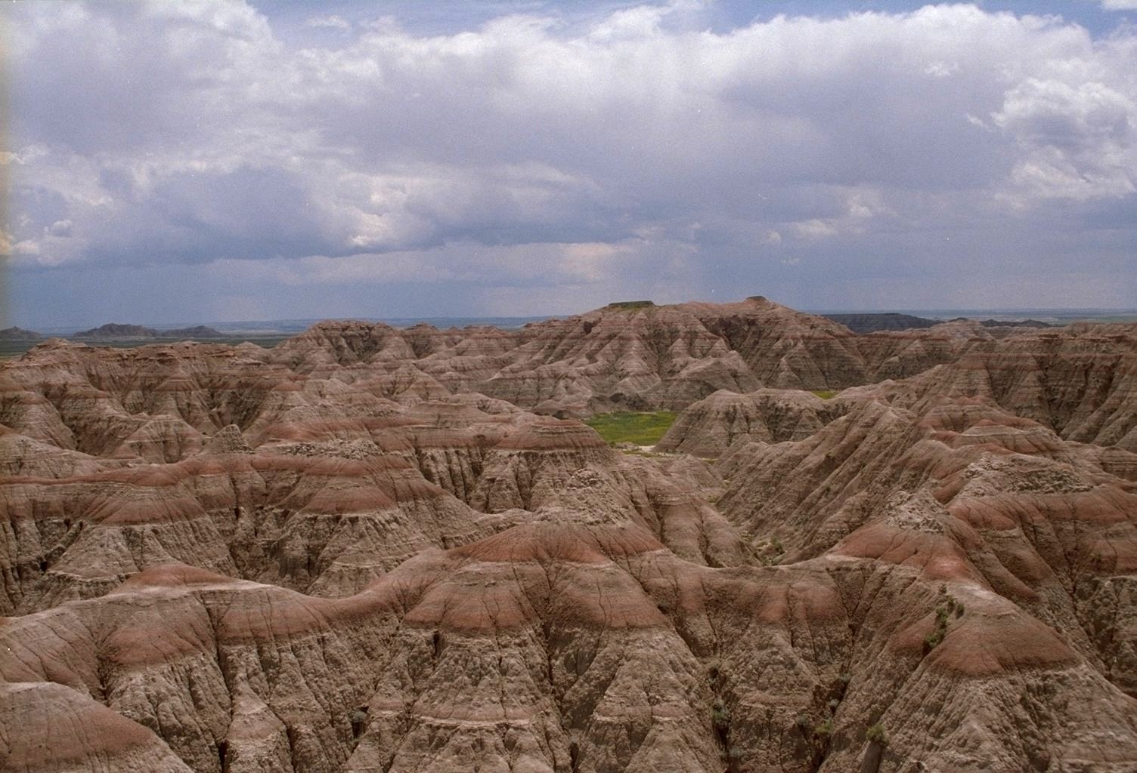
Zvětraliny a svahové procesy
1. 11. 2012
Fyzická geografie
Podzim 2012
Z0026/4 – čtvrtek 15 – 15.50, Z4
Z0026/6 – čtvrtek 16 – 16.50, Z3
Mgr. Ondřej Kinc
kinc@mail.muni.cz

Slide 2
Úvod
zvětrávání = termín zastřešující všechny procesy vedoucí k fyzikálnímu rozpadu a chemickému rozkladu hornin nacházejících se v blízkosti zemského povrchu.
zvětrávání probíhá fyzikální, chemickou a biologickou cestou
svahové pohyby = pohyb půdy, zvětralin, nebo skalního podloží dolů po svahu účinky gravitace.
Eroze = odnos zvětralin nebo pevných skalních hornin vodou, větrem nebo ledovci.

Slide 3
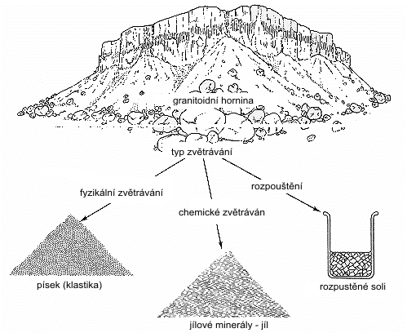

Slide 4
Svahy a zvětraliny_1
svah = část zemského povrchu ukloněná vůči horizontální; svahy se vymezují od sklonu 2°, plochy o sklonu 0 – 2° se klasifikují jako ………
většina svahů je pokrytá vrstvou zvětralin – tzv. zvětralinovou kůrou či zvětralinovým pláštěm (regolithem)
regolith = svrchní vrstva zemské kůry o mocnosti několik dm až desítek m která se zčásti odlišuje svým složením od podložních vrstev – rozdíly jsou způsobeny přeměnou hornin působením různých zvětrávacích procesů
v podloží regolithu se nachází nezvětralá hornina označovaná jako skalní podloží; skalní horniny vystupují z regolithu v podobě skalních výchozů

Slide 5
Svahy a zvětraliny_2
svahovina (……………) = sypký materiál kryjící svahy, který se pomale pohybuje po svahu směrem dolů
…………………= uloženina přemisťovaná vodními toky po údolním dně
reziduální regolith – zvětralina na svahu přemístěná pouze gravitací, transportovaný regolith – zvětralina přemístěná transportním médiem (voda, vítr, led)
horniny se na zemském povrchu přizpůsobují změněným termodynamickým podmínkám zvětšováním objemu a odevzdáváním tepla

Slide 6
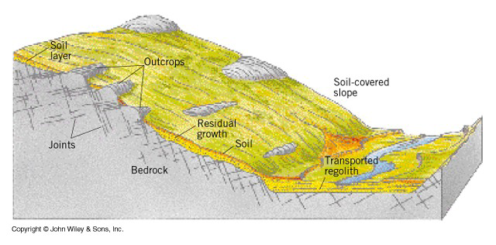

Slide 7
Fyzikální zvětrávání
fyzikální zvětrávání (mechanické zvětrávání) = pochod při kterém se původně masivní hornina drobí na různě velké úlomky, ale nemění se její chemické složení
procesy fyzikálního zvětrávání :
a) zahrnují objemové změny samotné horniny (exfoliace, insolační zvětrávání)
b) zahrnují objemové změny vyvolané vniknutím cizorodé látky (voda, soli) do pórů a trhlin v hornině (mrazové zvětrávání, solné zvětrávání, tlakové působení kořenů)
zvětrávání do bloků, zvětrávání na minerální zrna

Slide 8
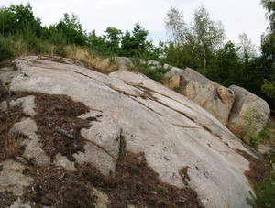
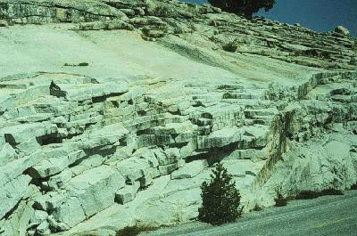
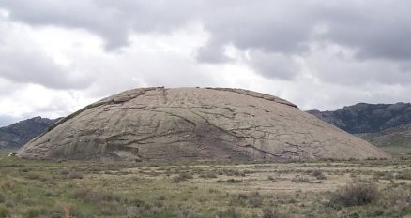
Exfoliační zvětrávání
exfoliace = odlupování slupek či desek horniny podél puklin; pukliny vznikají jako důsledek rozpínání při odlehčení horninového tělesa; cibulovitá stavba horniny

Slide 9
Insolační zvětrávání
insolační zvětrávání = pochod při kterém vznikají v hornině trhliny v důsledku objemových změn vyvolaných kolísáním teploty
v hornině vznikají napětí vyvolaná:
a) silnějším ohřevem povrchu horniny vzhledem k jejím hlubším částem
b) rozdílným koeficientem tepelné roztažnosti různých horninotvorných minerálů
c) rozdílným roztahováním a smršťováním minerálů ve směru různých krystalových os
intenzivní insolační zvětrávání v pouštích – denní výkyvy teploty o amplitudě až 50° C

Slide 10
Mrazové zvětrávání
mrazové zvětrávání = pochod při kterém dochází k tříštění horniny tlakem způsobeným růstem ledu (ledových krystalů) v pórech a puklinách
voda při zmrznutí zvětší objem o 9 %
faktory intenzity mrazového zvětrávání jsou: a. obsah vody, b. rychlost zmrznutí vody
intenzivní mrazové zvětrávání probíhá ve vysokých zeměpisných šířkách a ve vysokých horách, kde dochází k častému překročení bodu mrazu

Slide 11
kamenné moře = nahromadění větších úlomků hornin na temenech vyvýšenin nebo mírných svazích
osyp = úpatní akumulace horninových úlomků vyvětrávajících ze skalních stěn
suťový kužel = kuželovitá akumulace horninových úlomků při ústí erozního zářezu

Slide 12
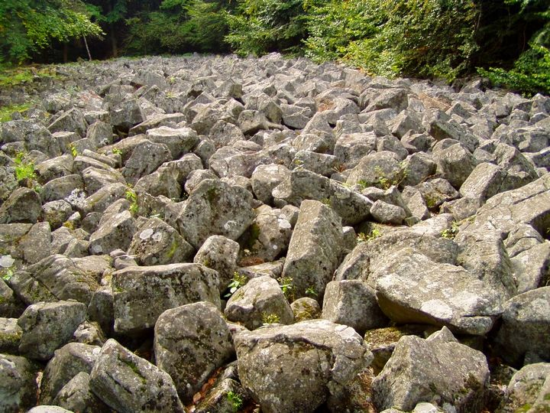
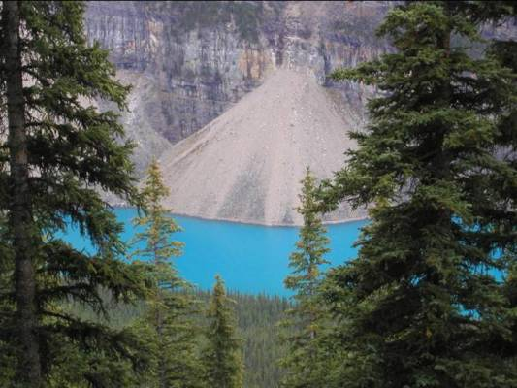
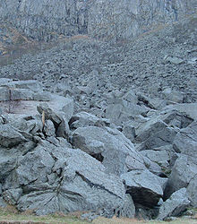
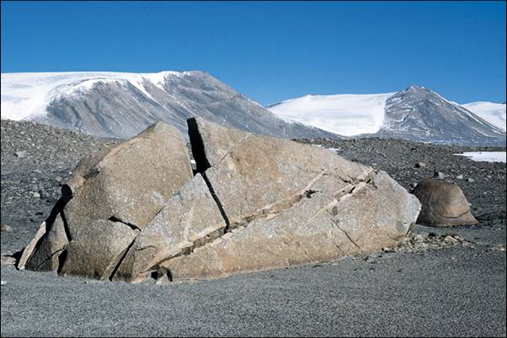

Slide 13
mrazové vzdouvání = nadzvedávání povrchu terénu růstem ledu ve zvětralinách
jehlový led
kamenné polygony = prstence větších úlomků vznikající vytříděním materiálu mrazovým vzdouváním
mrazové klíny = vznikají v jemnozrnných sedimentech většinou v aluviálních a deltových uloženinách vyplňování kontrakčních trhlin ledem

Slide 14
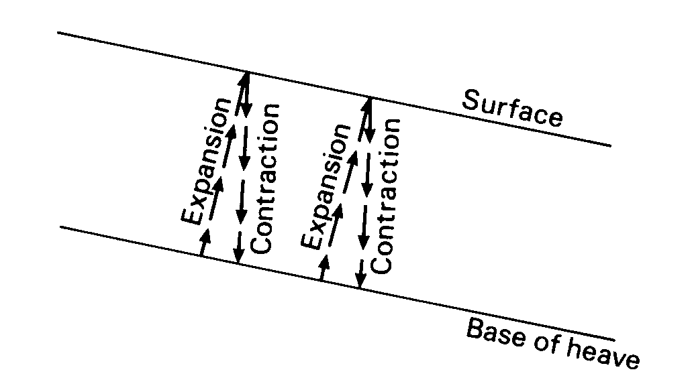
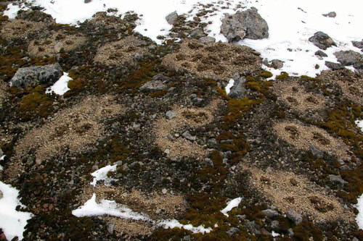
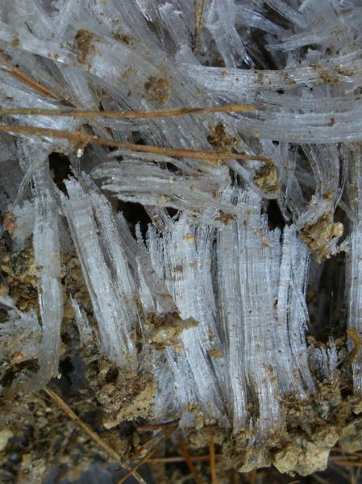
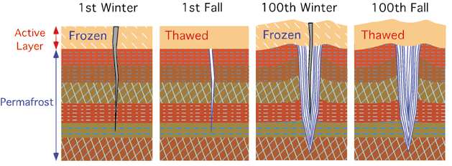

Slide 15
Solné zvětrávání
solné zvětrávání = pochod vedoucí k rozpadu horniny tlakem vznikajícím při vysrážení a růstu krystalků solí v pórech a trhlinách horniny
solné zvětrávání je rozšířeno zejména v aridních a semi-aridních
při solném zvětrávání se uplatňují např. sádrovec, mirabilit, uhličitan vápenatý, halit
zdroje soli: vítr přináší krystalky solí od moře; soli se tvoří se jako produkty chemického zvětrávání; odnos větrem ze solných kůr na dně periodických jezer aridních oblastí
úpatní výklenky, skalní brány, dutiny v pískovcích

Slide 16
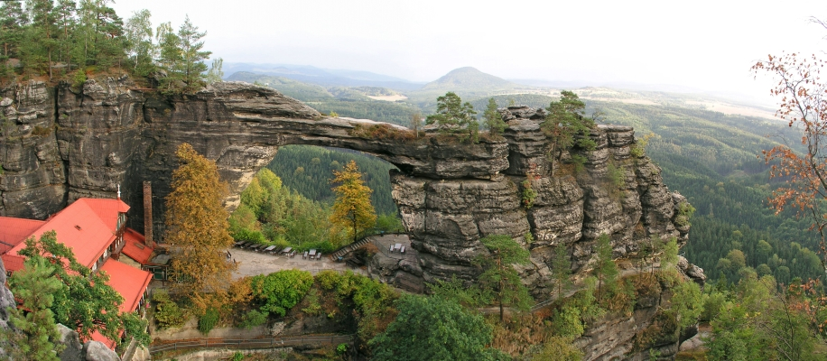
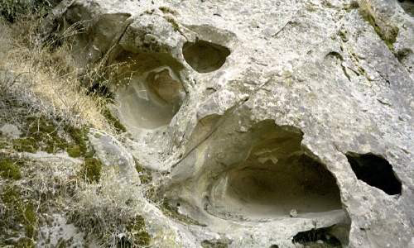

Slide 17
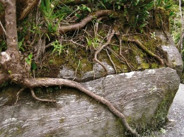
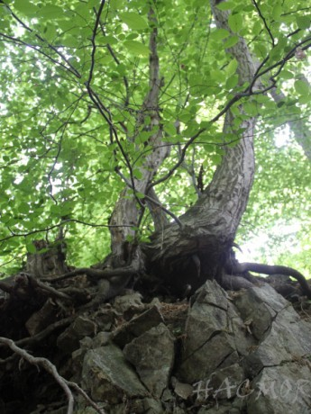
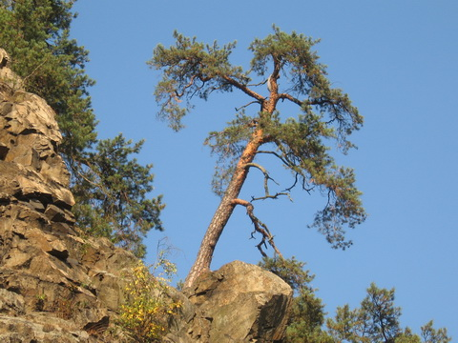
Mechanické působení kořenů

Slide 18
Chemické zvětrávání
předpoklady chemického zvětrávání:
nerosty se tvořili za odlišných termodynamických podmínek než jaké panují na zemském povrchu → snaha zvětšit objem, nakypřit krystalovou mřížku
nerosty se dostávají do styku s různými sloučeninami
chemické zvětrávání probíhá několika způsoby:
rozpouštění (hydratace)
hydrolýza
oxidace
působení kyselin

Slide 19
Hydratace
faktory podmiňující rozpouštěcí schopnost vody: a. čas působení, b. teplota, c. obsah agresivních příměsí
rozpustnost různých mineráů: nejrozpustnější jsou chloridy (např. NaCl – halit) a sírany (např. CaSO₄.nH₂O - sádrovec), méně jsou rozpustné karbonáty (CaCO₃ – vápenec, MgCO₃ – dolomit), nejméně jsou rozpustné silikáty, takřka nerozpustný je křemen a muskovit
hydratace = dipóly vody jsou přitahovány některým svým koncem k elektricky nabitému iontu na povrchu krystalu a vytváří kolem něj hydratační obal → dochází k narušování krystalové mřížky

Slide 20
Hydrolýza
hydrolýza = rozklad minerálů vlivem iontů H⁺ a OH⁻
dalším zdrojem vodíkových iontů je disociace kyseliny uhličité (H₂CO₃) na H⁺ a HCO₃⁻
vodíkové ionty vytlačují z krystalové mřížky jiné prvky; nejsnáze jsou vytlačovány ze silikátů kationty Na, K, Ca, Fe a Mn

Slide 21
Oxidace
oxidace = do trhlin v krystalu vniká kyslík, který se váže na ionty krystalové mřížky
rychle oxidovány jsou zejména na dvojmocné ionty Fe a Mn (minerály biotit, augit, amfibol, …)
při oxidaci dochází k uvolňování tepla a dalšímu nakypřování krystalové mřížky
oxidačně-hydratační přeměna Fe primárních minerálů vede ke vzniku nových nerostů s hnědou barvou (např. goetit, limonit) – hnědá barva je indikátorem pokročilosti zvětrávání

Slide 22
Působení kyselin
z anorganických kyselin se uplatňuje zejména kyselina uhličitá (H₂CO₃), která se vytváří rozpouštěním CO₂ ve vodě
k působení H₂CO₃ jsou náchylné zejména vápence, dolomity a mramory → výsledkem je vznik krasových jevů (tvarů)
škrapy = systémy žlábků a hřbítků, které vznikají rozpouštěním na obnažených vápencových površích

Slide 23
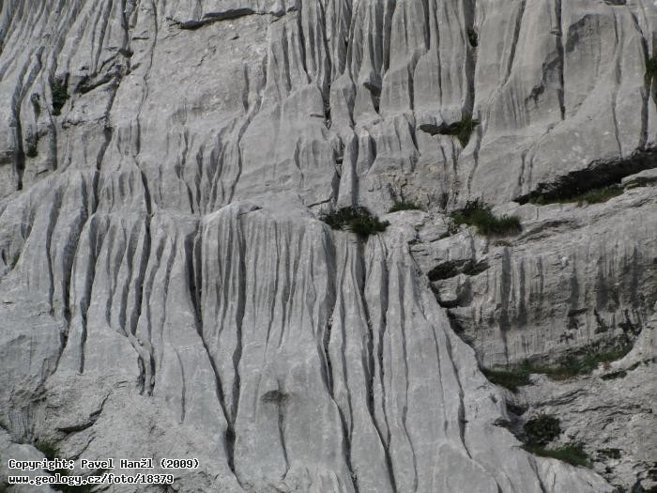
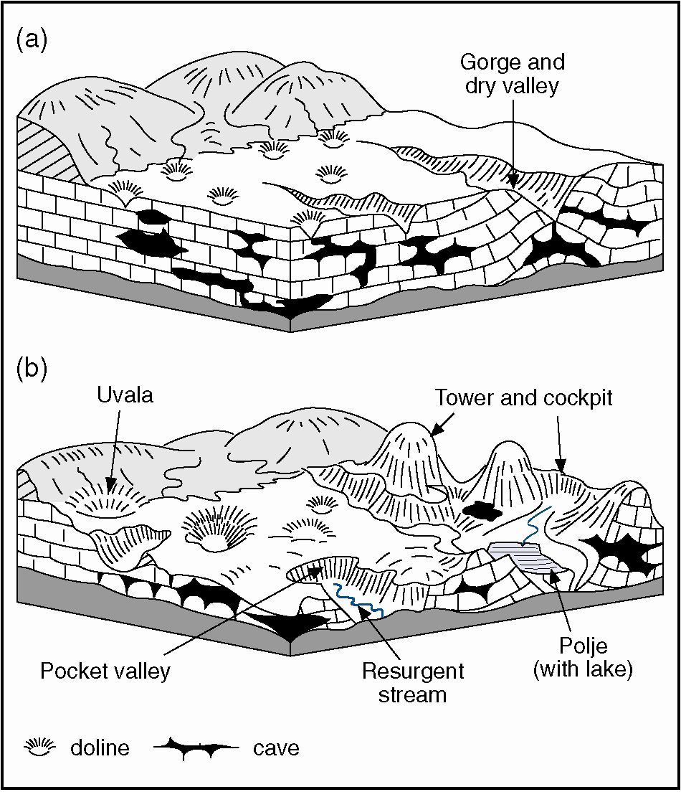
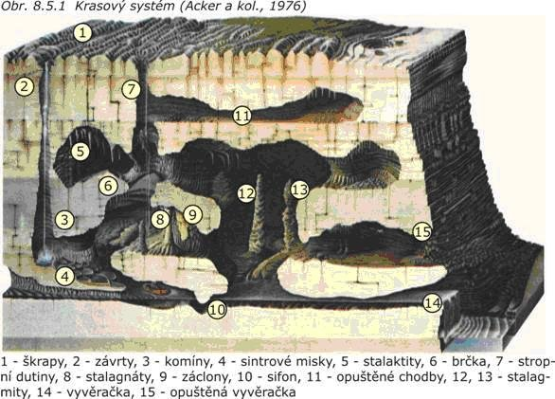

Slide 24
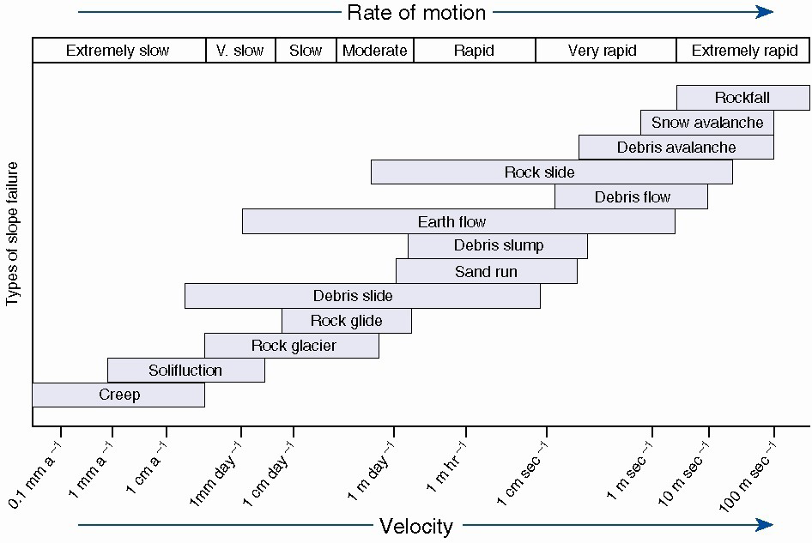
Svahové pohyby
transport zvětralin se děje:
gravitací
transportním médiem (voda, vítr, ledovec)
kritéria třídění svahových pohybů:
rychlost pohybu
charakter pohybu
druh přemisťovaného materiálu
hlavní formy svahových pohybů:
ploužení
tečení
sesouvání
řícení

Slide 25
Ploužení (creep)
ploužení = velmi pomalý pohyb hornin, zvětralin nebo půd po svahu dolů
projevy ploužení: posuny úlomků po svahu dolů, hákování vrstev, opilé stromy, narušování statiky staveb
creep je vyvolán řadou jevů ve zvětralinách: střídavé zamokřování a vysušování, růst jehlového ledu, zahřívání a ochlazování, působení živočichů, zemětřesné pohyby, … → tyto jevy způsobují tzv. vzdouvání
půdní creep, suťový creep, mrazový creep
rychlost creepu závisí na několika faktorech:
sklon svahu
obsah jílových minerálů
zrnitost svahoviny

Slide 26
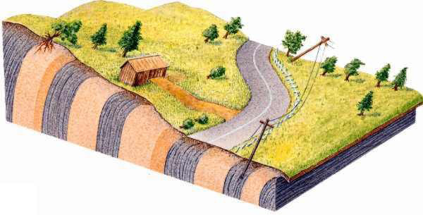
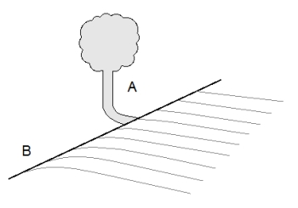
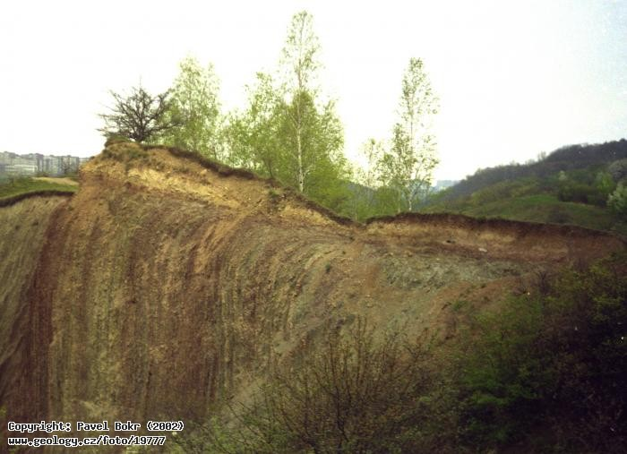

Slide 27
Tečení
tečení = svahový pohyb při které dochází ke stékání materiálu po svahu, nejčastěji v podobě proudu, v důsledku nasycení svahovin vodou; při tečení dochází k turbulentnímu proudění částic; zpravidla se jedná o rychlý pohyb
klasifikace tečení podle materiálu který postihuje:
laviny
blokovo-bahenní proudy
zemní proudy
bahnotoky
soliflukce = nejpomalejší typ tečení; jedná se o velmi pomalý pohyb vodou nasycených svahovin, který postihuje i velmi mírné svahy (o sklonu kolem 1°); aktivní zejména v chladných oblastech s výskytem permafrostu (trvale zmrzlá půda)

Slide 28
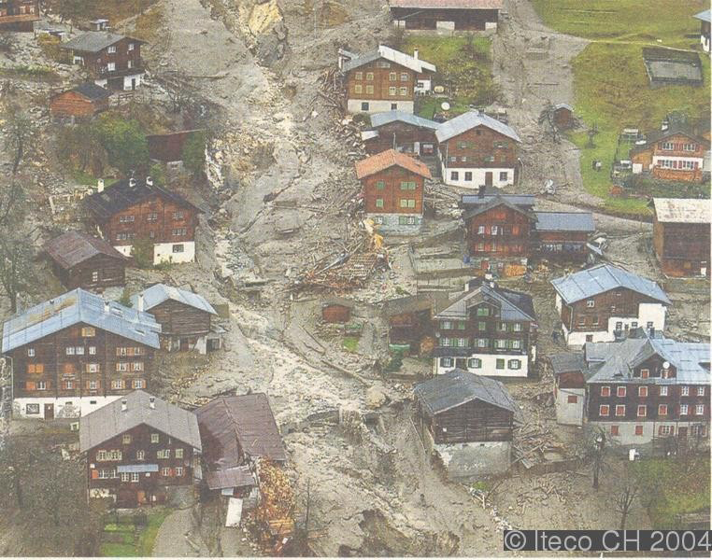
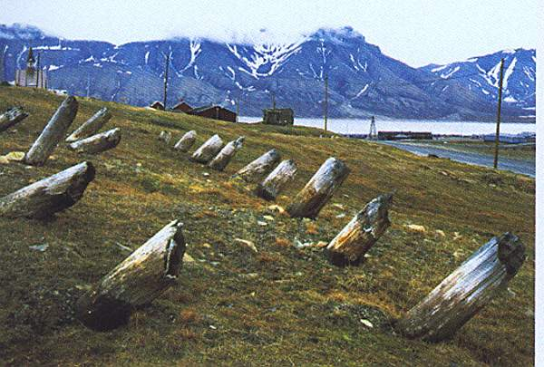
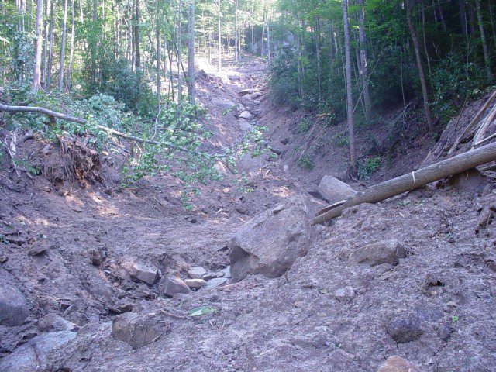
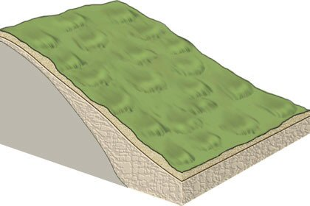

Slide 29
Sesouvání
sesouvání = pohyb svahových hmot podél smykové plochy; částice se pohybují v bloku jako jeden celek
sesuvy se dělí podle tvaru smykové plochy na: a. laterální (rovná smyková plocha), b. rotační (konkávně prohnutá smyková plocha)
morfologie sesuvu: smyková plocha, odlučná hrana, sesuvná akumulace, čelo; odlučná, transportní a akumulační část
mělké sesuvy postihují pouze svahoviny (hloubka 2 – 3 m), hluboké sesuvy postihují i skalní podloží

Slide 30
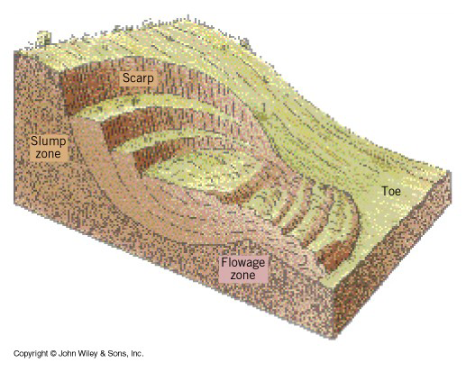
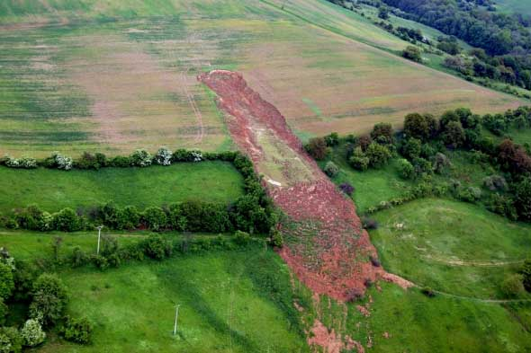
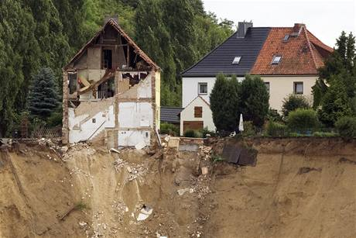
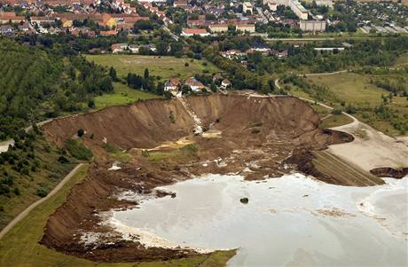

Slide 31
Řícení
řícení = svahový pohyb při kterém dochází k volnému pádu úlomku horniny bez kontaktu s terénem
nejvíce se odehrává na skalních stěnách vysokých horských svahů (tzv. skalní řícení)
suťová lavina = podobá se blokovo-bahennímu proudu, ale není saturovaná vodou
odsedání = řítivý pohyb zahrnující rotační složku; postihuje skalní stěny porušené vertikálními puklinami nebo svislé říční břehy podemílané boční erozí

Slide 32
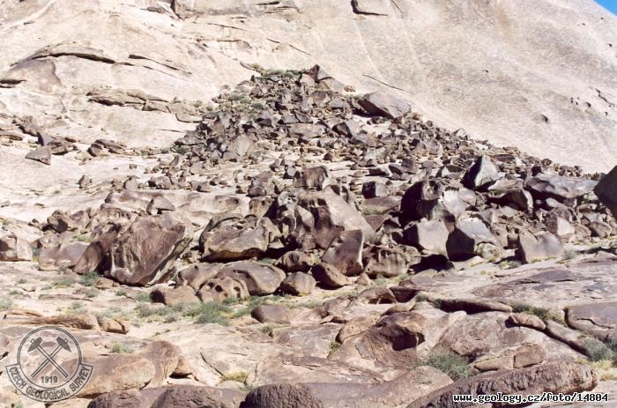
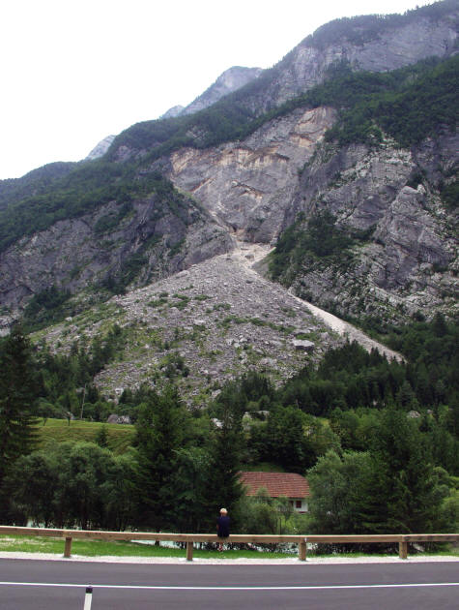
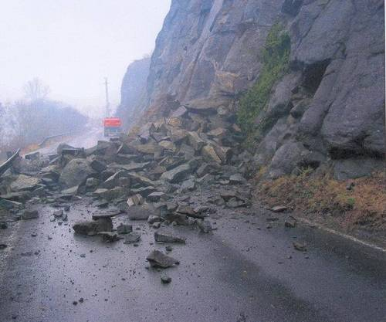

Slide 33
Antropogenní transformace reliéfu
antropogenní transformace reliéfu (ATR) = působení člověka na reliéf zahrnující vznik nových tvarů nebo ovlivnění geomorfologických procesů
rozlišujeme tři základní způsoby jak vznikají:
záměrné vytváření nových tvarů reliéfu technickými prostředky – přímé ATR
neplánované vytváření nových povrchových tvarů – vyvolané nepřímé ATR
přímé nebo nepřímé ovlivňování přirozených geomorfologických procesů – modifikační nepřímé ATR

